Slide 1
동곡요양원
동곡요양원
장세림

Slide 2
웹사이트 목적
동곡요양원 시설을 궁금해하는 사람들이 사이트를 접속해 정보를 가져갈 수 있게 도움을 줍니다.
동곡요양원에 가족이 있는 사람들은 시간 내기가 어려울 수도 있으므로 활동사진을 게시하여 볼 수 있게 도움을 줍니다

Slide 3
주 사용자
중증장애인 보호자들이 사이트에 접속해 요양시설을 알아보기 위해 주로 방문
Copyrightⓒ. Saebyeol Yu. All Rights Reserved.

Slide 4
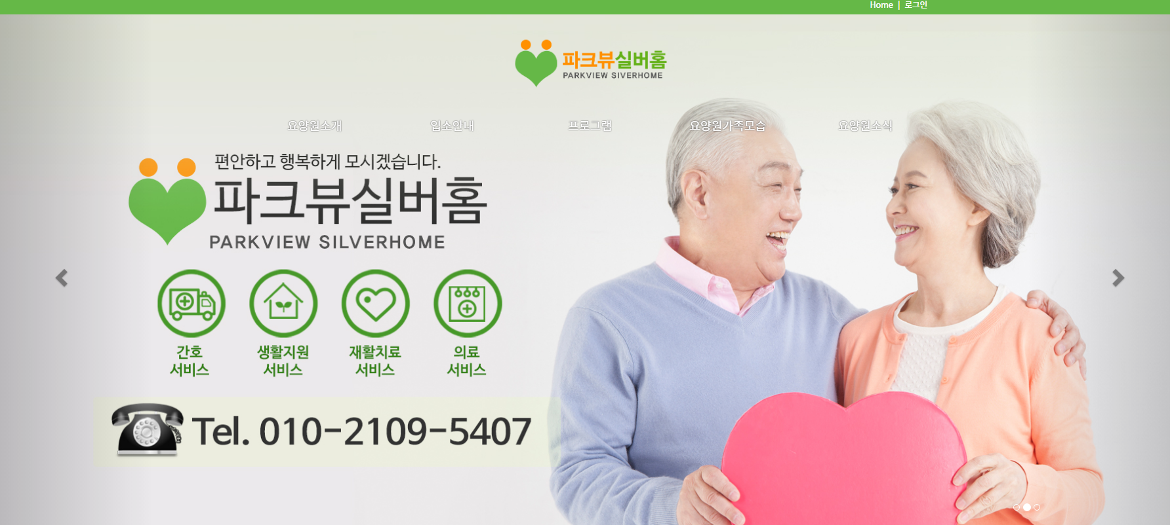
사이트 분석 - 1
색감 참고
Copyrightⓒ. Saebyeol Yu. All Rights Reserved.

Slide 5
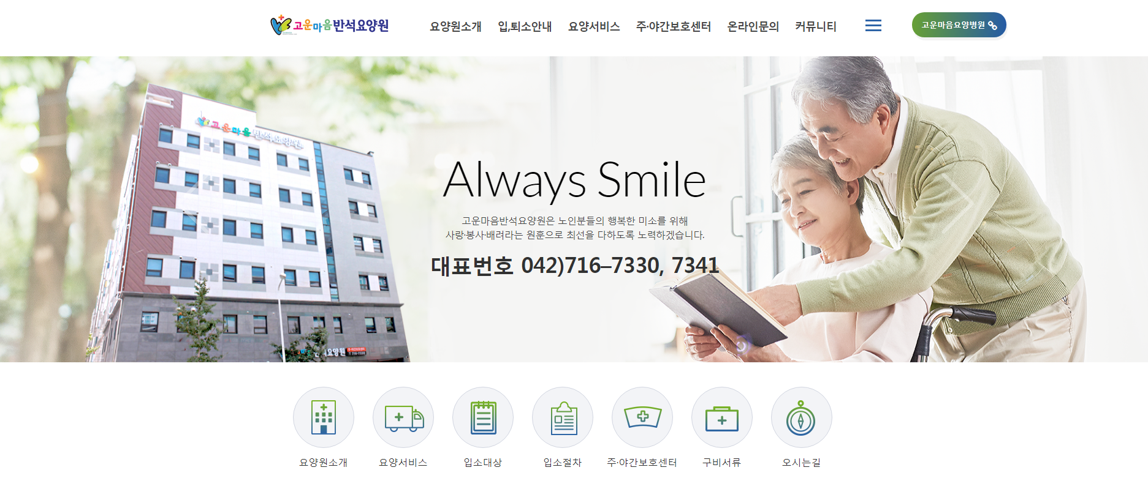
사이트 분석 - 1
메뉴부분과 배너부분 참고
Copyrightⓒ. Saebyeol Yu. All Rights Reserved.

Slide 6
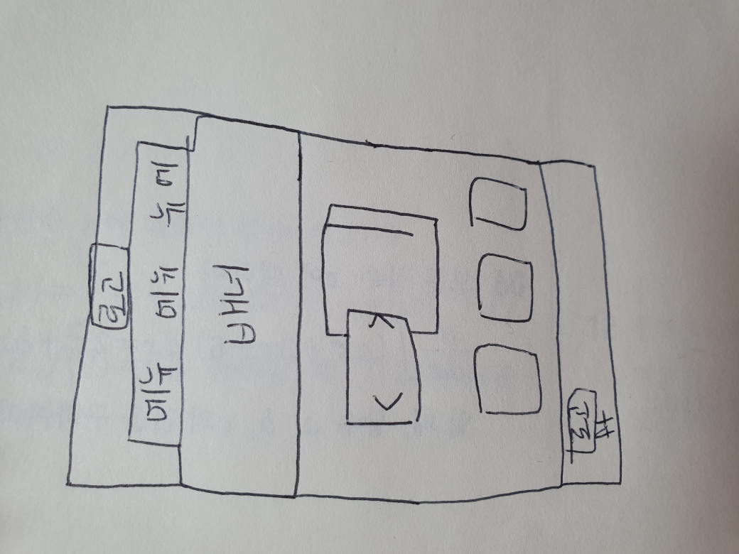
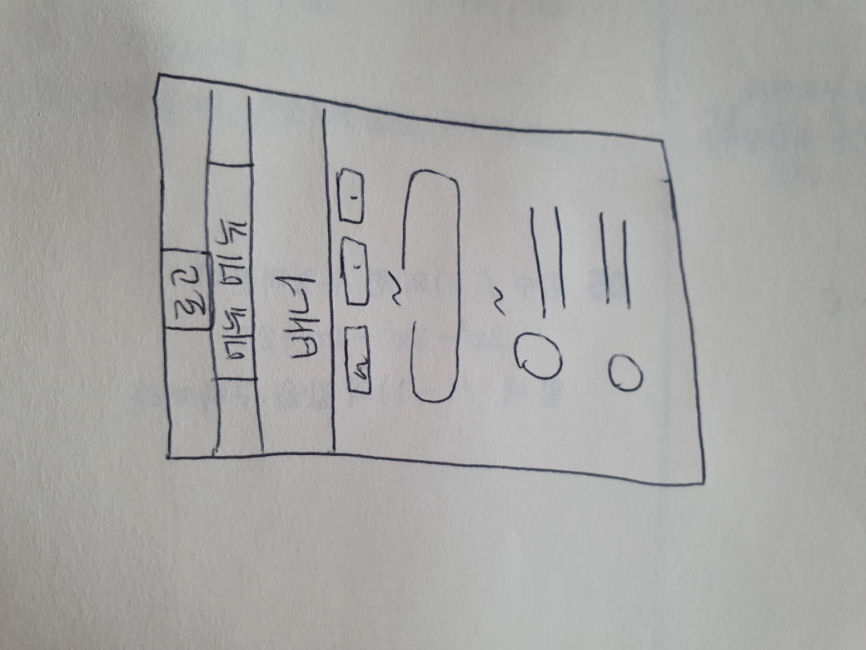
스케치
메인
서브
Copyrightⓒ. Saebyeol Yu. All Rights Reserved.

Slide 7
스타일가이드
기본체
Noto Sans KR
Noto Sans KR
Noto Sans KR
Noto Sans KR
Noto Sans KR
Noto Sans KR
B1CF93
C81D23
F4F4F4
Copyrightⓒ. Saebyeol Yu. All Rights Reserved.

Slide 8
레이블링
메인페이지
시설소개
서비스안내
후원/자원봉사
커뮤니티
인사말
비전
오시는길
기초생활지원서비스
사회심리재활서비스
교육지원서비스
의료지원서비스
지역사회연계서비스
후원안내
자원봉사안내
공지사항
갤러리
Copyrightⓒ. Saebyeol Yu. All Rights Reserved.

Slide 9
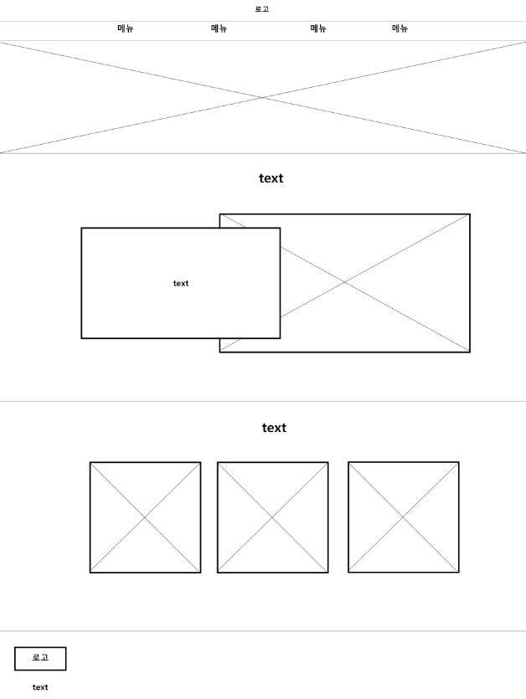
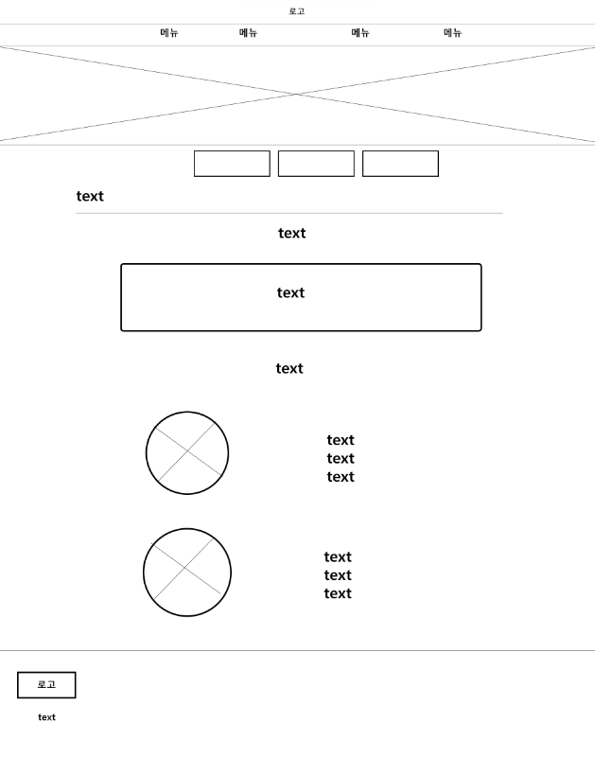
와이어프레임
메인
서브
Copyrightⓒ. Saebyeol Yu. All Rights Reserved.

Slide 10
스토리보드 - 메인
메뉴에 마우스커서를 가져갔을 때 서브메뉴 전체보기
좌우 슬라이드 기능
바로가기기능
Copyrightⓒ. Saebyeol Yu. All Rights Reserved.

Slide 11
스토리보드 - 서브
메뉴에 마우스커서를 가져갔을 때 서브메뉴 전체보기
아이콘
Copyrightⓒ. Saebyeol Yu. All Rights Reserved.

Slide 12
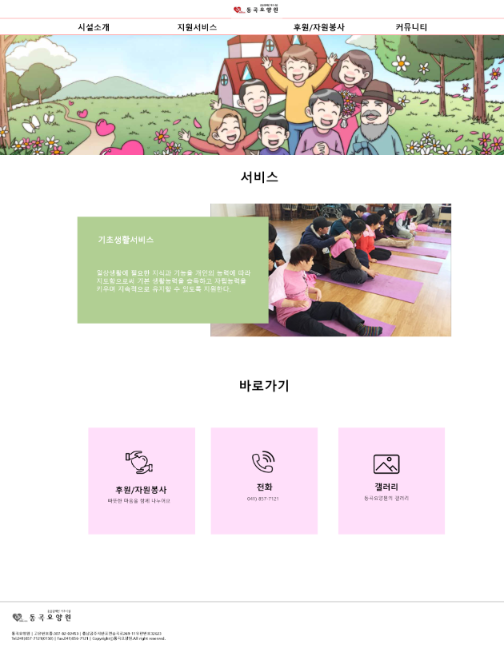
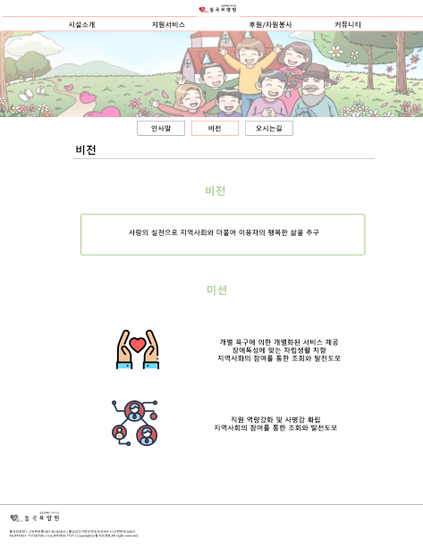
와이어프레임
메인
서브
Copyrightⓒ. Saebyeol Yu. All Rights Reserved.

Slide 13
감사합니다
감사합니다
장세림

